Slide 1
ЭВМ и периферийные устройства
Лектор
Коннов Николай Николаевич

Slide 2
Классификация ПУ
Периферийное устройство (ПУ) - устройство, входящее в состав внешнего оборудования микро-ЭВМ, обеспечивающее ввод/вывод данных, организацию промежуточного и длительного хранения данных.
Можно выделить следующие основные функциональные классы периферийных устройств.
ПУ, предназначенные для связи с пользователем. К ним относят различные устройства ввода ( клавиатуры, сканеры, а также манипуляторы - мыши, трекболы и джойстики), устройства вывода ( мониторы, индикаторы, принтеры, графопостроители и т.п.) и интерактивные устройства (терминалы, ЖК-планшеты с сенсорным вводом и др.)
Устройства массовой памяти ( винчестеры, дисководы, стримеры, накопители на оптических дисках, флэш-память и др.)
Устройства связи с объектом управления (АЦП, ЦАП, датчики, цифровые регуляторы, реле и т.д.)
Средства передачи данных на большие расстояния (средства телекоммуникации) (модемы, сетевые адаптеры).

Slide 3
ПУ
Устройства ввода, вывода
Устройства памяти
Устройства мультимедиа
Устройства связи
дисплей
клавиатура
мышь
принтеры
плоттеры
сканеры
штрихкодовые устройства считывания
накопители НГМД и НЖМД
накопители оптические CD
и DVD
накопители магнито-оптические
MOD
CD/DVD рекодер
Флэш и твердотельные диски
видеосистемы
аудиосистемы
последова-тельные интер-фейсы RS-232 и RS-485
параллельные шины ПУ AТА и SCSI

Slide 4
ЭВМ
БУ
ЗУ
АЛУ
Шина связи

Slide 5
ЭВМ
БУ
ЗУ
АЛУ
Шина связи
СУ
=(порты ввода,вывода, прерывания и т.д.)
ПУ

Slide 6
Адаптер
РВ
ЗУ
РВыв
информация
информация
Контроллер
Рв
ЗУ
Рвыв
информация
информация
П

Slide 7
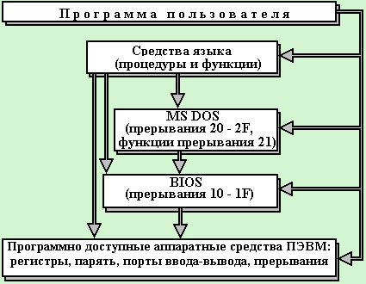
Уровни программного доступа к средствам ПЭВМ

Slide 8
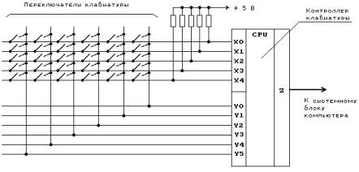
Клавиатура

Slide 9
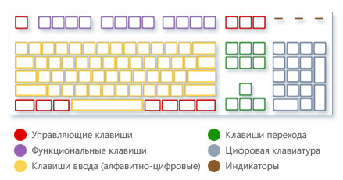
84-клавишная клавиатура для IBM PC/AT
101-клавишная (расширенная) клавиатура для IBM PC/AT
103- клавишная клавиатура Microsoft Windows

Slide 10
Матрица клавиатуры
2 3 4 5 6 7 8 9 10 ……
1
A
2
3
C
4
B
5
6
7
8

Slide 11
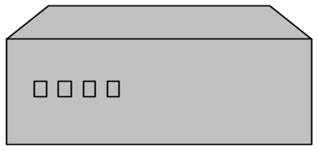
Структурная схема взаимосвязи контроллера клавиатуры и мыши
CPU
060 RW
Рег.данных
064 RW
Рег.состояния и команд
команды
Контроллер клавиатуры
Интерфейс
Интерфейс
Мышь
Клавиатура

Slide 12
Обычная 5 контактная розетка DIN
Малогабаритная розетка mini-DIN
3
1
5
Ключи
6
3
4
5
2
4
2
1

Slide 13
Биты регистра 064 R
0 | 1 | 2 | 3 | 4 | 5 | 6 | 7
Полнота выхходного буфера 1 - буфер полный (OBF) | Наполнение входного регистра : 1 –полный 0 –готов к приему | Системный флаг 0 - по вкл питания 1- состояние сброса | Признак записи команда 0 - данные | Замок клавиатуры 0–замок вкл 1 - откл | Выходной буфер мыши Mouse_OBF | Общий перерыв | Ошибка четности при последнем обмене с клавиатурой

Slide 14
Алгоритм обработки клавиш
Нажатие (отпускание) клавиши
Специальные клавиши
Определение состояния флагов клавиатуры
Модификация флагов
Результат обработки в ОЗУ
Клавиатурный буфер
(Кольцо на 16 слов)
Буфер полный
Звуковой сигнал
Записи слова нет

